Slide 1

PILAR KATSKHI
GEORGIA

Slide 2
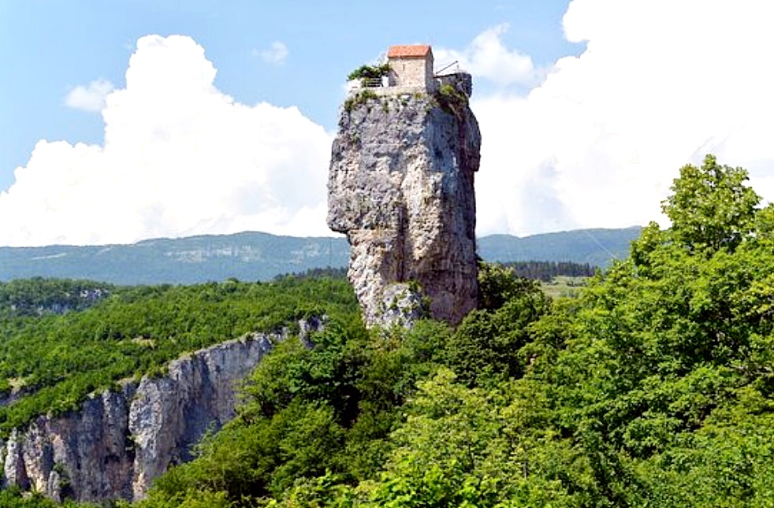
Notes:
2

Slide 3
El pilar Katskhies un monolito natural de piedra caliza ubicado en el pueblo de Katskhi en la región georgiana occidental de Imericia, cerca de la ciudad de Chiatura. Tiene aproximadamente 40 metros de altura y domina el pequeño valle del río Katskhura, un afluente del río Q'virila, que es a su vez un afluente del río Rioni.
La roca, con ruinas visibles de una iglesia en su superficie superior que mide 150 m², ha sido venerada por los lugareños como el Pilar de la Vida y un símbolo de la Santa Cruz, y se ha rodeado de leyendas. Permaneció sin ser escalada por los investigadores y sin ser inspeccionada hasta 1944, y se estudió de manera más sistemática desde 1999 hasta 2009. Estos estudios determinaron que las ruinas pertenecen a una ermita medieval que data del siglo IX o X. Una inscripción georgiana paleográficamente datada en el siglo XIII sugiere que la ermita todavía existía en ese momento.​ La actividad religiosa asociada con el pilar se reavivó en la década de 1990​ y el edificio del monasterio se restauró en el marco de un programa financiado por el estado en 2009.​
El complejo del pilar Katskhi consiste actualmente en una iglesia dedicada a Máximo el Confesor, una cripta, tres celdas de ermitaño, una bodega de vino y una muralla cortina en la superficie desigual del pilar. En la base del pilar se encuentran la nueva iglesia de Simeón el Estilita y las ruinas de una antigua muralla y un campanario.​

Slide 4
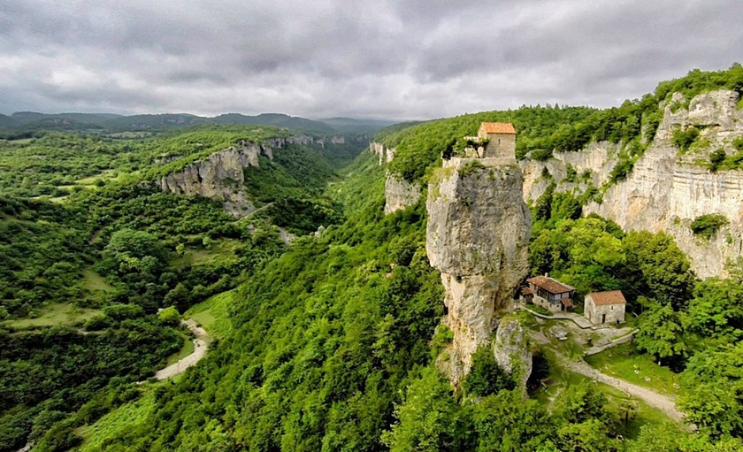
Notes:
4

Slide 5
En los registros históricos, el pilar Katskhi es mencionado por primera vez​ por el erudito georgiano del siglo XVIII, el Príncipe Vakhushti, quien informa en su Descripción geográfica del Reino de Georgia que hay una roca en el barranco que se erige como una columna, considerablemente alta. Hay una pequeña iglesia en la cima de la roca, pero nadie es capaz de ascenderla, ni sabe cómo hacerlo.​ No sobrevive ningún otro relato escrito de la vida monástica ni sobre ascensos. Varias leyendas locales rodean el pilar; una de ellas dice que la parte superior de la roca estaba conectada por una larga cadena de hierro a la cúpula de la iglesia Katskhi, ubicada a una distancia de alrededor de 1,5 km del pilar.
En julio de 1944, un grupo liderado por el alpinista Alexander Japaridze y el escritor Levan Gotua realizaron el primer ascenso documentado del pilar Katskhi. Vakhtang Tsintsadze, un especialista en arquitectura del grupo, informó en su artículo de 1946 que las ruinas encontradas en la cima de la roca eran restos de dos iglesias, que datan de los siglos V y VI y están asociadas a una práctica de estilita, una forma de ascetismo cristiano.

Slide 6
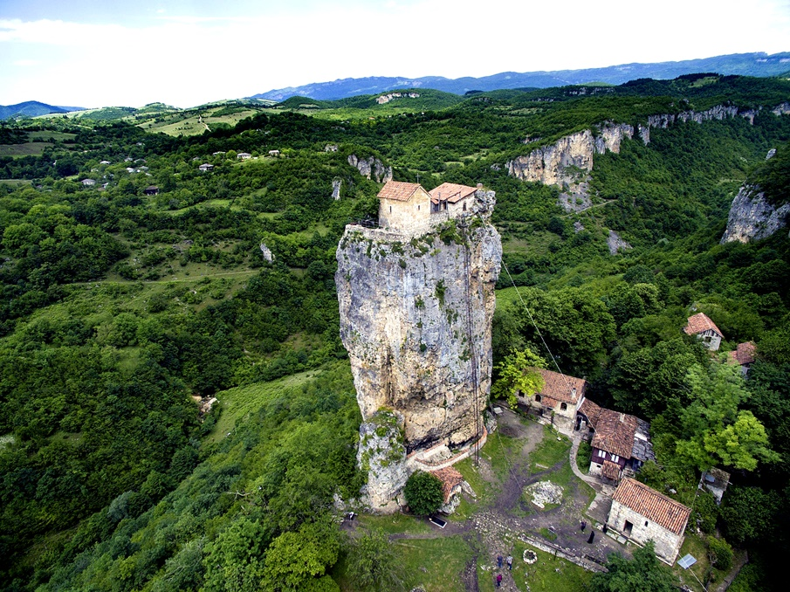

Slide 7
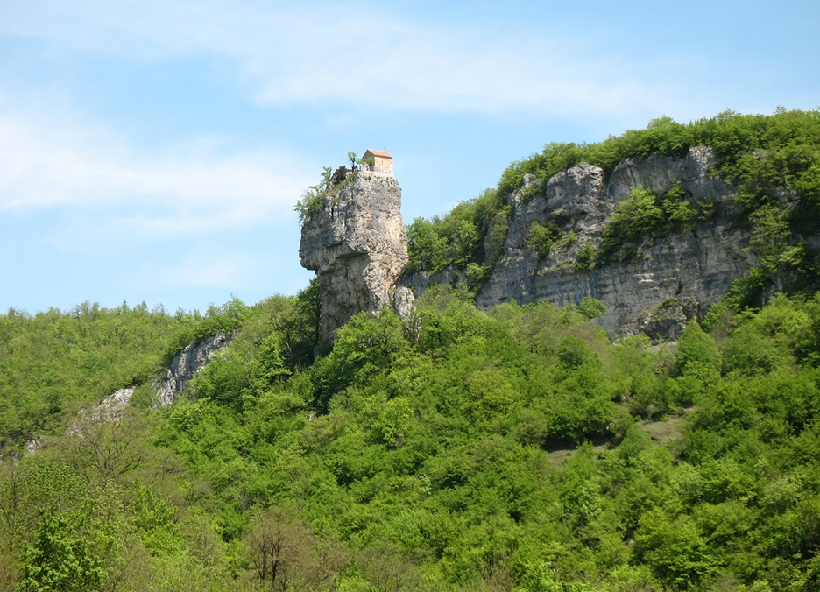

Slide 8
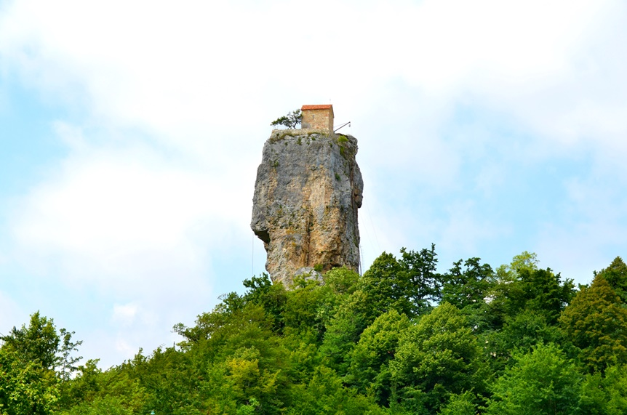

Slide 9
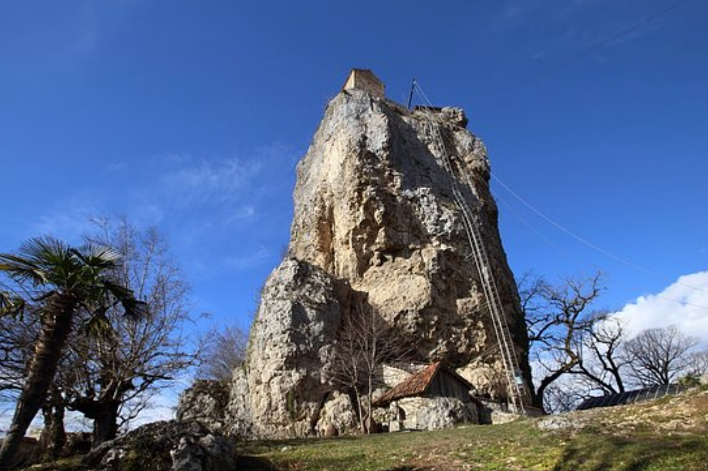

Slide 10
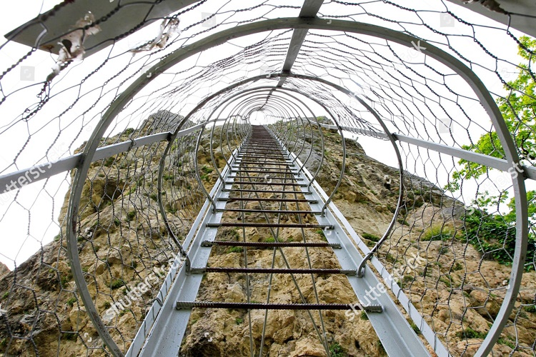

Slide 11
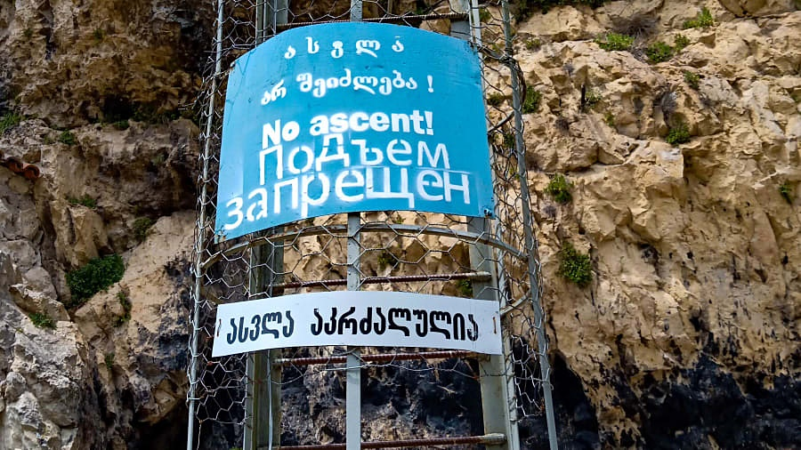

Slide 12
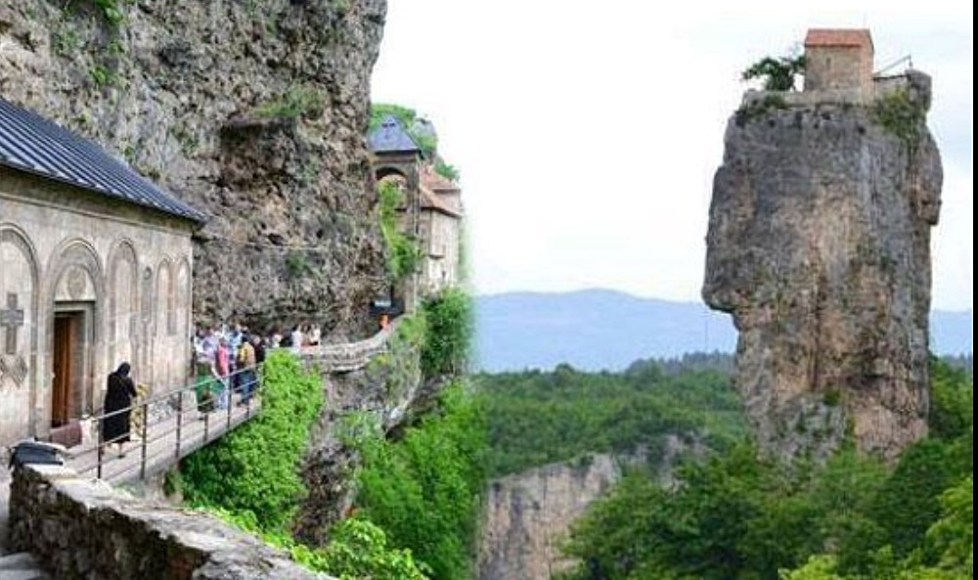

Slide 13
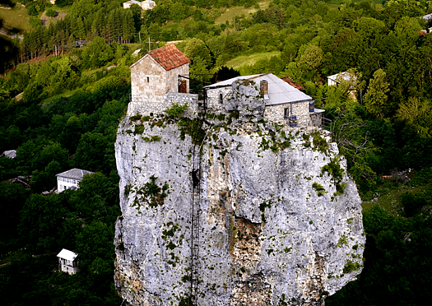

Slide 14
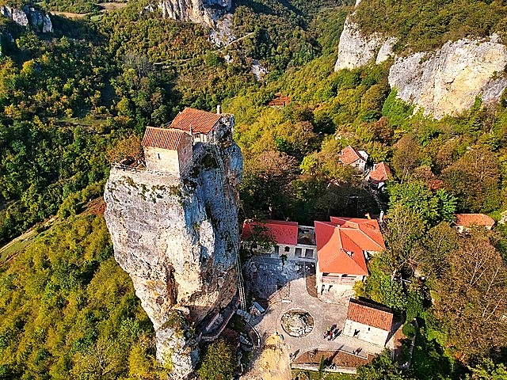

Slide 15
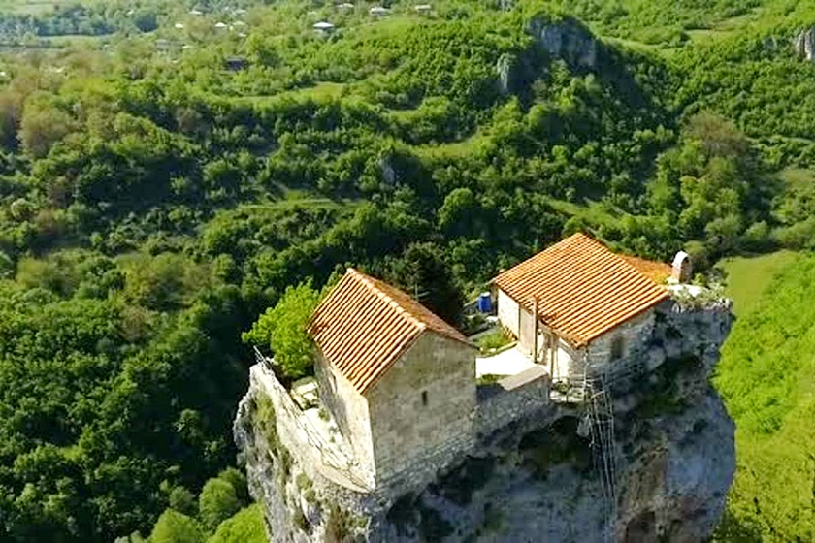

Slide 16
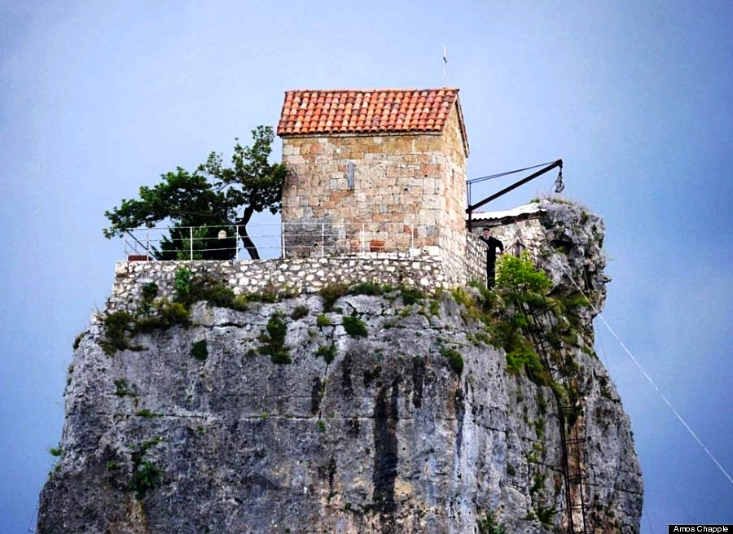

Slide 17
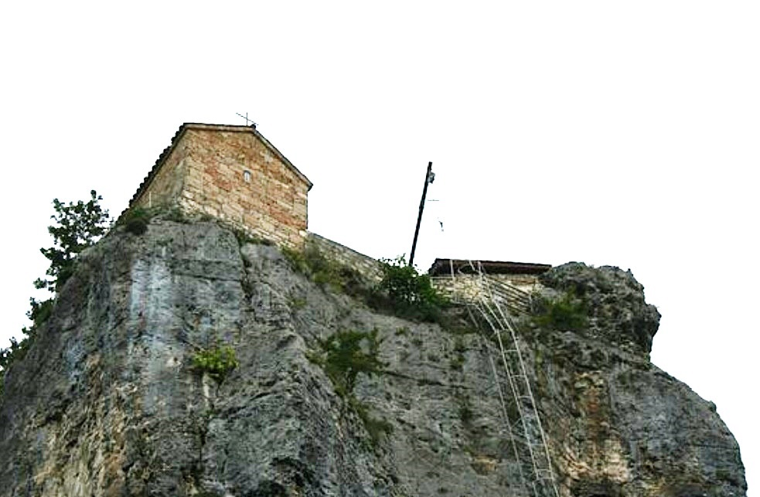

Slide 18
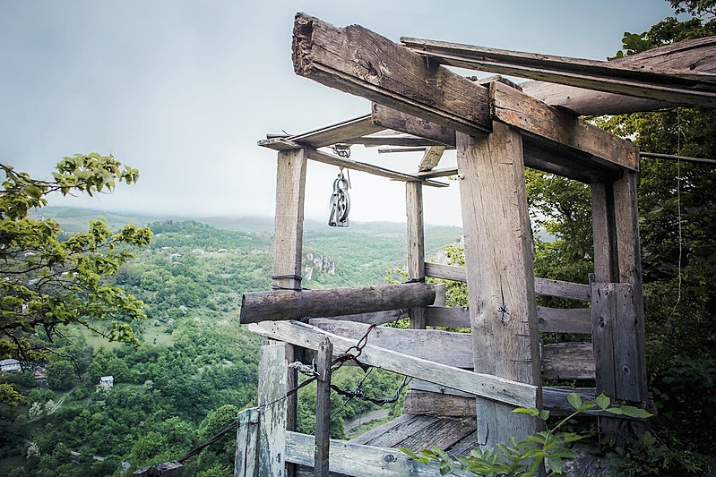

Slide 19
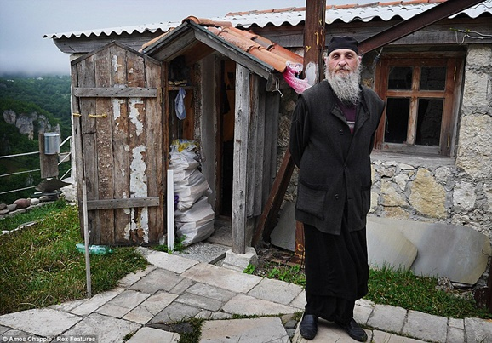

Slide 20
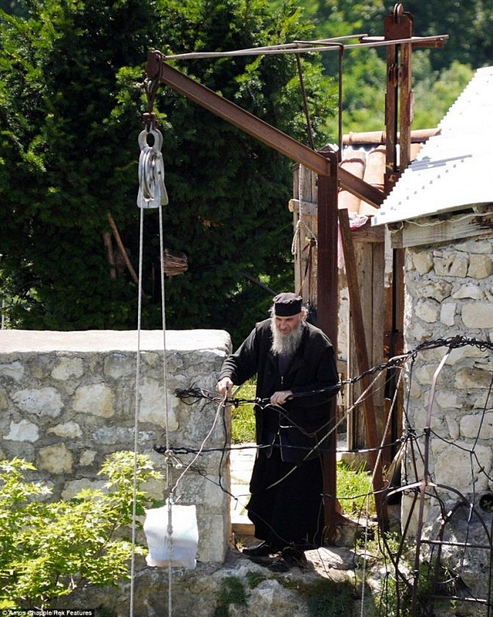

Slide 21
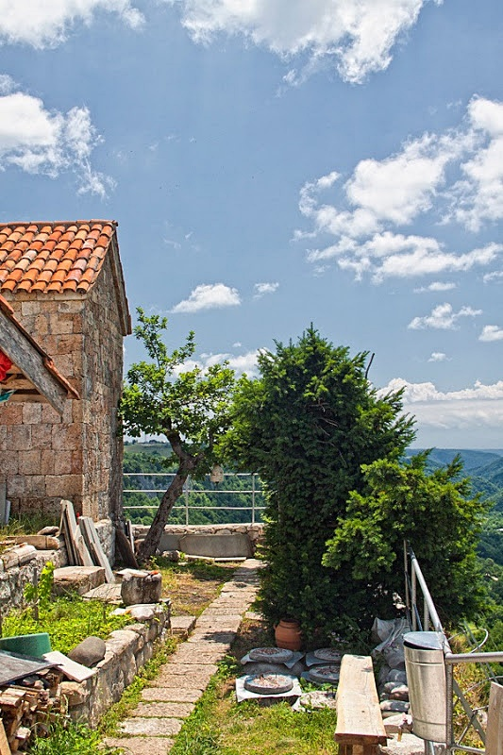
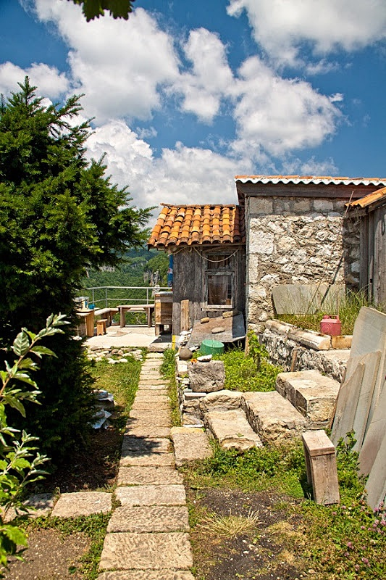

Slide 22
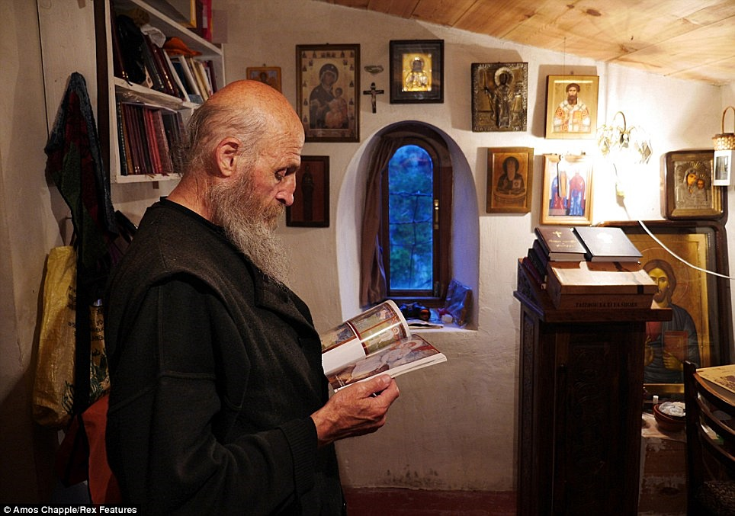

Slide 23
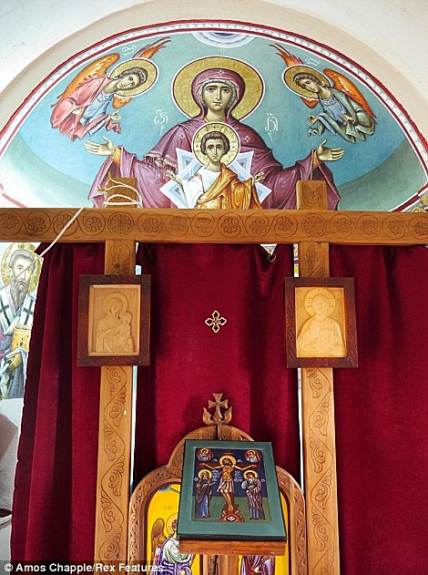

Slide 24
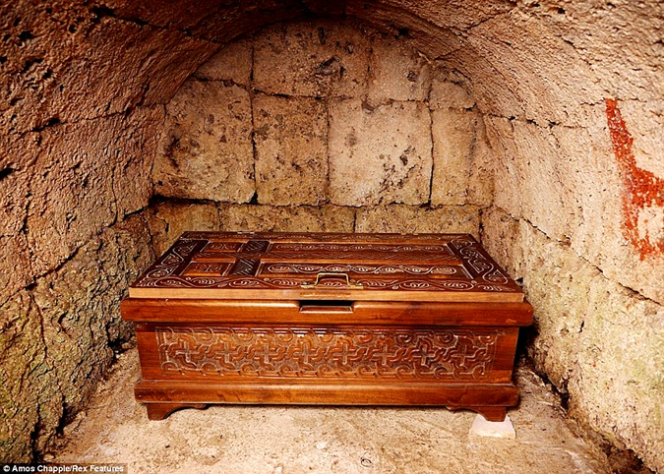

Slide 25
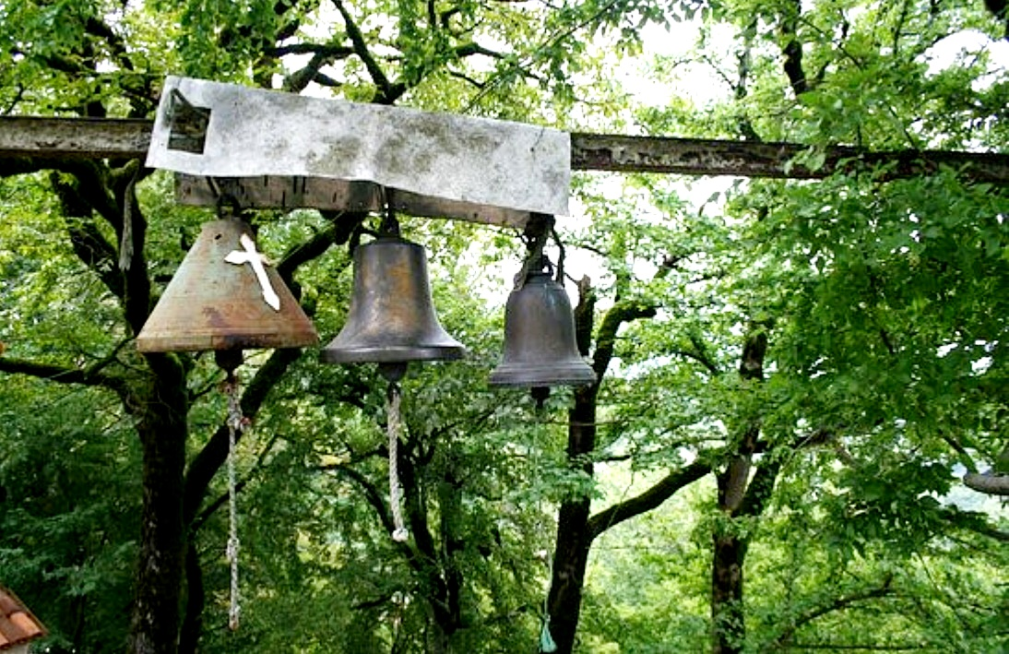

Slide 26
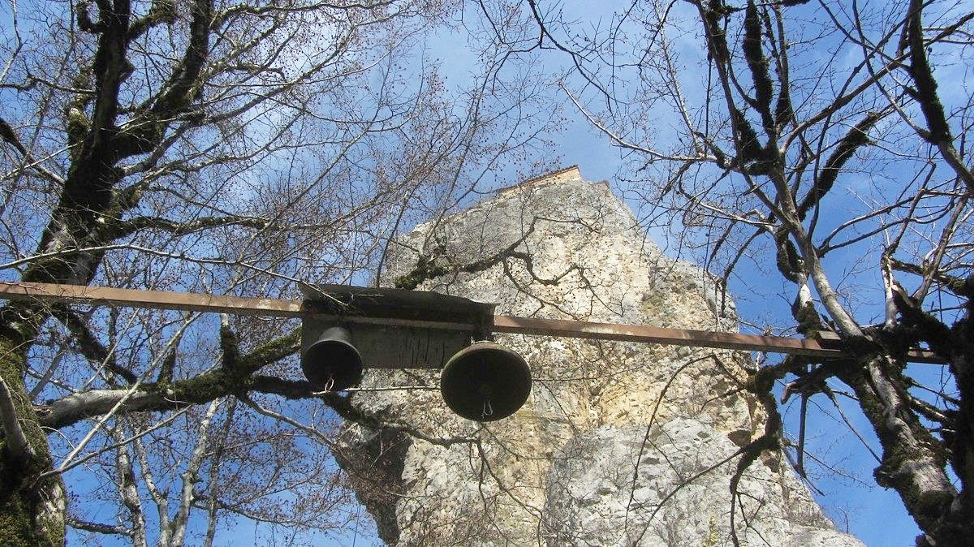

Slide 27
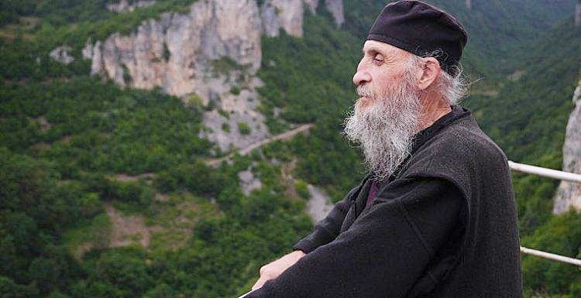

Slide 28
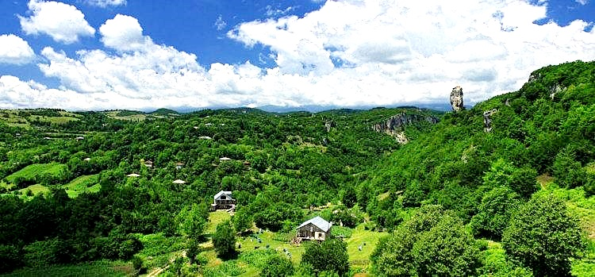

Slide 29

GRACIAS POR TU VISITA
Y QUE TENGAS UN BUEN DÍA
VICTOR NOVELLÓN

Slide 30







¿Te ha gustado?
Puedes ver más entrando
Aquí
Además puedes recibir powerpoints en tu correo electrónico suscribiéndote aquí:

